Slide 1
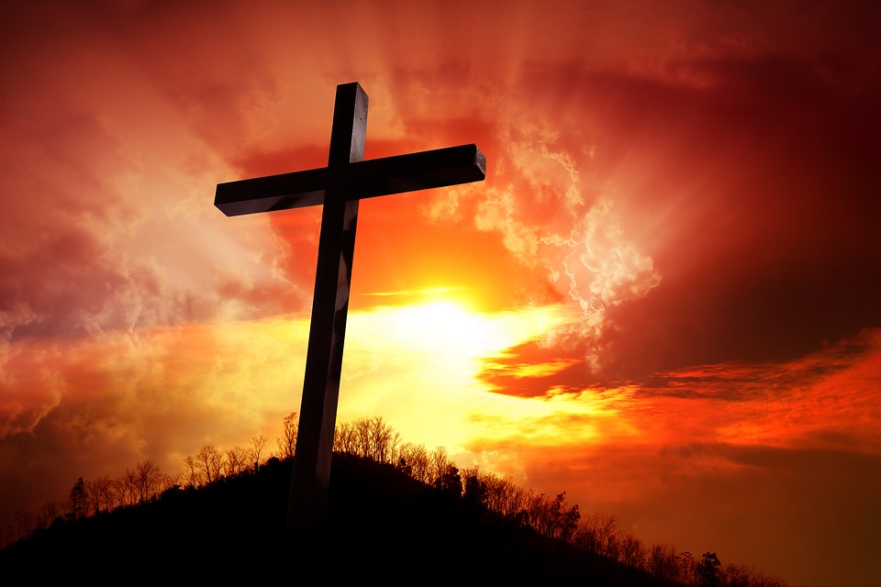

O ESPÍRITO SANTO NA VIDA DE JESUS
Revista Betel Jovens Conectar+ 3 trimestre 2022
#CASALM&F

Slide 2




Pr. Júlio César Medeiros

Slide 3






Lição – 06 REPRESENTAÇÕES DO ESPÍRITO SANTO
Texto de Referência: Mc 1. 9-13.
VERSÍCULO DO DIA
VERDADE APLICADA
OBJETIVOS DA LIÇÃO
MOMENTO DE ORAÇÃO
"Como Deus ungiu a Jesus de Nazaré com o Espírito Santo e com virtude; o qual andou fazendo o bem e curando a todos os oprimidos do diabo, porque Deus era com ele." At 10.38
Jesus foi ungido pelo Espírito Santo para cumprir a missão de resgatar a humanidade perdida, que o Pai
O havia confiado.
Perceber que o nascimento de Jesus foi por obra do Espírito Santo;
Observar o significado do Espírito Santo no batismo de Jesus;
Entender a importância do Espírito Santo no Ministério de Jesus.
.
Oremos para que, assim como atuou de forma plena em Cristo, o Espírito Santo tenha liberdade em nossa vida, fazendo-nos instrumentos de Sua vontade.
🙏

Slide 4
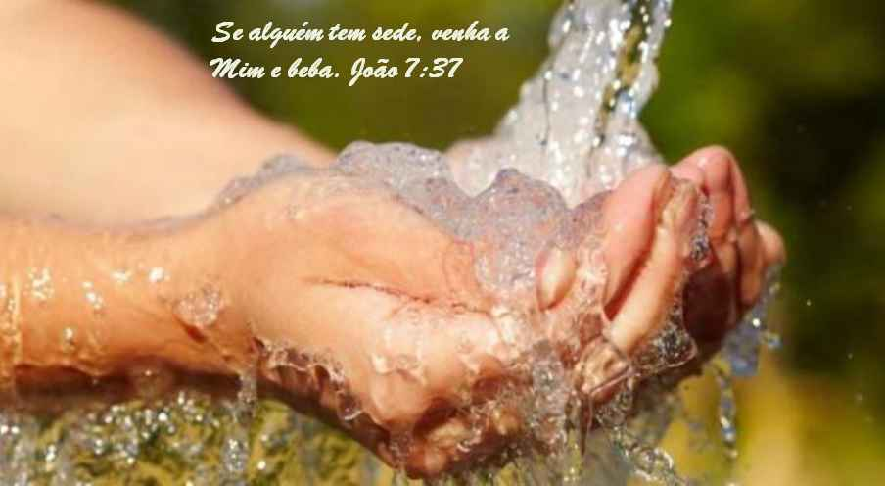
TEXTO
Mc 1. 9-13
9. E aconteceu naqueles dias que Jesus, tendo ido de Nazaré da Galiléia, foi batizado por João, no Jordão.
10. E, logo que saiu da água, viu os céus abertos, e o Espírito, que como pomba descia sobre ele.
11. E ouviu-se uma voz dos céus, que dizia: Tu és o meu Filho amado em quem me comprazo.
12. E logo o Espírito o impeliu para o deserto.
13. E ali esteve no deserto quarenta dias, tentado por Satanás. E vivia entre as feras, e os anjos o serviam.

Slide 5
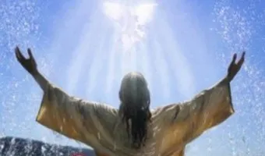
INTRODUÇÃO
Quando examinamos a vida de Jesus, e perceptível a presença do Espírito Santo de forma poderosa e inequívoca; desde o Seu nascimento até a Sua ascensão ao Céu. Sem dúvida, a vida de Jesus foi impactada pela virtude do Espírito Santo.

Slide 6

PONTO-CHAVE
"Jesus nos mostra o quanto precisamos ser dependentes do Espírito Santo em todas as fases de nossa vida, a presença do Espírito Santo no exercício do ministério é essencial".

Slide 7

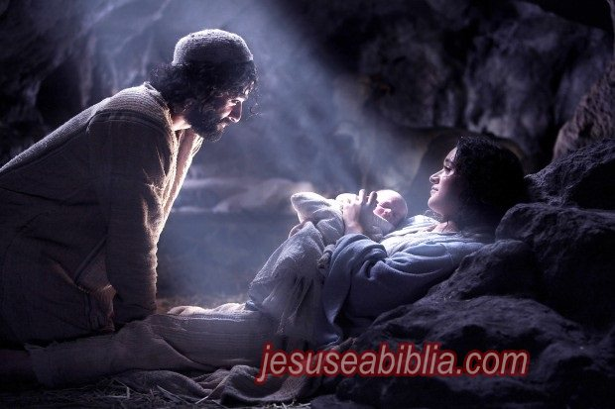
1 - ESPÍRITO SANTO NO NASCIMENTO DE JESUS
O nascimento de Jesus foi anunciado pelo anjo Gabriel para Maria, que, por sua vez; achou-se grávida por obra exclusiva do Espírito Santo. O Espírito Santo estava presente no processo de inserir Jesus na história da humanidade.

Slide 8

1 - ESPÍRITO SANTO NO NASCIMENTO DE JESUS
1.1.O cumprimento de uma profecia
1.2. O Espirito Santo desce sobre Maria
Isaias, o profeta messiânico, já havia vaticinado a respeito do nascimento de Jesus, dizendo que uma virgem conceberia e daria à luz um filho, e o Seu nome seria Emanuel (Is 7.14). Na época da profecia, muitas pessoas não entenderam o Seu significado messiânico, porém aos escritores dos Evangelhos foi revelado, pelo Espírito Santo, entender o seu cumprimento em Jesus.
O texto de Mateus 1.20 diz que Maria se achou grávida por obra do Espírito Santo. O Evangelista Lucas diz que Maria ficaria grávida quando o Espirito Santo descesse sobre ela (Lc 1.35). O Espírito Santo atuou na concepção do Messias prometido e na gestação de João, aquele que iria preparar o caminho do Salvador (Is 40.3).

Slide 9
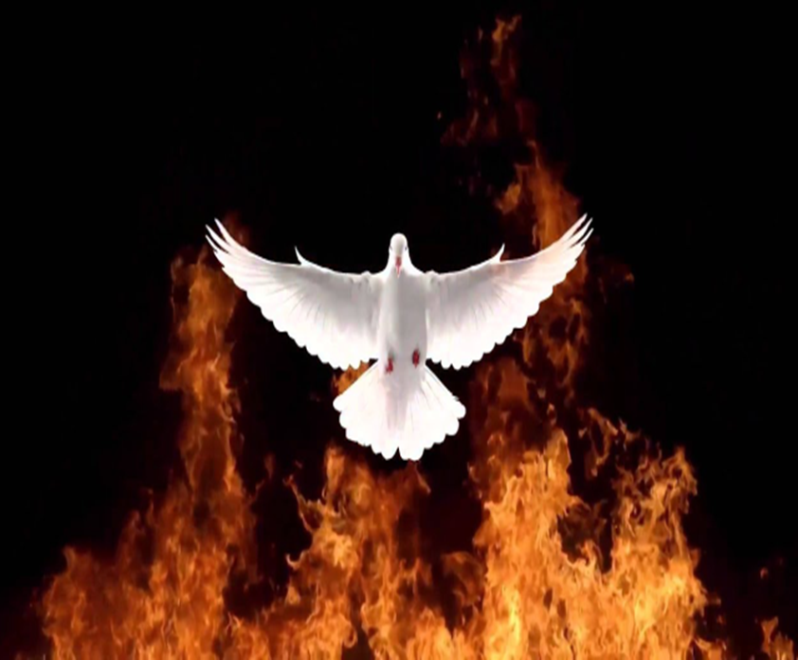
REFLETINDO
"Não podemos estar cientes da nossa necessidade de redenção sem o Espírito Santo, na verdade não podemos crer sem a operação do Espírito Santo"
Martyn Lloyd-Jones

Slide 10
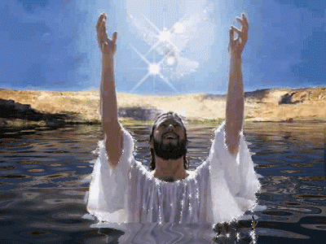

2 - O ESPÍRITO SANTO E O BATISMO DE JESUS
No batismo de Jesus, encontramos o Espírito Santo chancelando aquele momento com a Sua presença, mostrando que a obra da Redenção envolvia a Trindade como um todo; o Pai projetou, Jesus executou, mas o Espírito Santo faria a obra no coração do homem.

Slide 11
2 - O ESPÍRITO SANTO E O BATISMO DE JESUS
2.1. O Espírito Santo de forma perceptível.
2.2. A manifestação da Trindade
Os escritores dos Evangelhos são unânimes ao informar que o Espírito Santo desceu sobre Jesus em forma corpórea de uma pomba (Lc 3.22). Era necessário que os discípulos percebessem que não era um batismo de qualquer pessoa, mas sim Unigênito Filho de Deus, o qual, mesmo sem pecado, foi batizado para nos dar o exemplo e iniciar o Seu ministério terreno.
É interessante perceber a manifestação da Trindade no batismo de Jesus. O Filho estava sendo batizado, o Espírito Santo estava selando aquele momento e o Pai estava falando da identidade de Seu Filho, dizendo: "Este é meu Filho amado, em quem me comprazo", Mt 3.17. O Filho não estava sozinho na missão; o Pai e o Espírito Santo estariam direcionando os Seus passos a cada etapa percorrida.

Slide 12
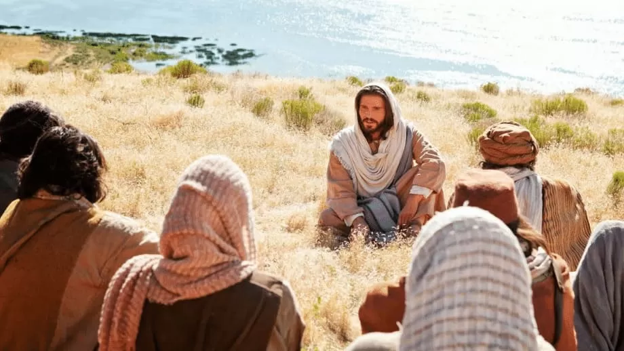
3 - O ESPÍRITO SANTO E O MINISTÉRIO DE JESUS
Durante o Seu ministério, Jesus efetuou curas, milagres, operou sinais e maravilhas, e tudo isto através da orientação do Espírito Santo e Sua comunhão com Ele. Isso não significa que Jesus não conseguisse ou que não tivesse poder para realizar sozinho tais atos; no entanto, no processo de humanização, ele esvaziou-se de Sua glória divina para viver uma vida plenamente humana (Fp 2.7).

Slide 13
3 - O ESPÍRITO SANTO E O MINISTÉRIO DE JESUS
3.2. O Espírito do Senhor estava sobre Jesus
3.1. Jesus foi ungido pelo Espírito Santo
Lucas, ao escrever seu segundo tratado a Teófilo, a saber, Atos dos Apóstolos, é categórico ao dizer que Jesus foi ungido por Deus com o Espírito Santo e com virtude, At 10.38. A unção na vida de Jesus fez toda a diferença, pois, debaixo desta unção, Jesus expulsava demônios, curava, libertava os oprimidos e operava sinais e maravilhas.
A Bíblia diz que Jesus, em Sua infância, crescia em sabedoria, estatura e graça (Lc 2.52). Certa ocasião, Jesus estava na sinagoga e lhe foi passado o Livro do profeta Isaías, o qual leu a seguinte passagem: "O Espírito do Senhor está sobre mim, Lc 4.18. "Ao terminar a leitura, Jesus diz: Hoje se cumpriu esta Escritura.. Lc 4.21.

Slide 14

CONCLUSÃO
Jesus, em todas as fases da Sua vida, viveu sob a unção do Espírito Santo. Na infância, tinha sabedoria para estar com os doutores da Lei e, na fase adulta, realizava sinais e maravilhas; mostrando o poder, o amor de Deus e a chegada do Seu Reino.
Fonte: Revista Betel Conectar+, Lição 07 3° Tri, 2022.

Slide 15



Revista Jovens | Conectar + | Professor | A partir de 18 anos | 2º Trimestre 2022
https://www.youtube.com/c/BoaSemente
https://juliocesarmedeiros.org/blog-2/
Edição: Pb. Moacyr Santos & Missª. Fátima Oliveira #CasalM&F

Slide 16










COMO AJUDAR?
https://t.me/juliocesarmedeiros

Slide 17





M&Fassessoria CONTÁBEIS
Precisando de um contador? Nós cuidamos do seu MEI
Abertura de MEI
Legalização de CNPJ: Constituições, alterações e encerramentos
Regularização der empresas junto aos orgãos
IRPF (Imposto de renda pessoa física).
https://www.instagram.com/mefassessoriacontabeis/
https://www.facebook.com/mefassessoriacontabeis
Pb. Moacyr Santos & Missª. Fátima Oliveira #CasalM&F
(62) 991502978

